Slide 1
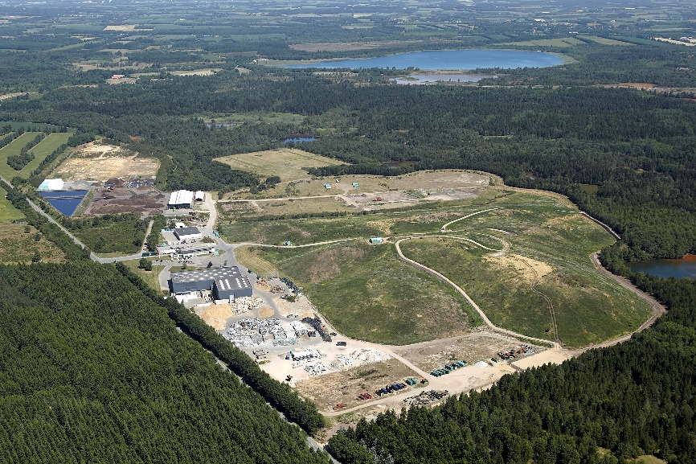
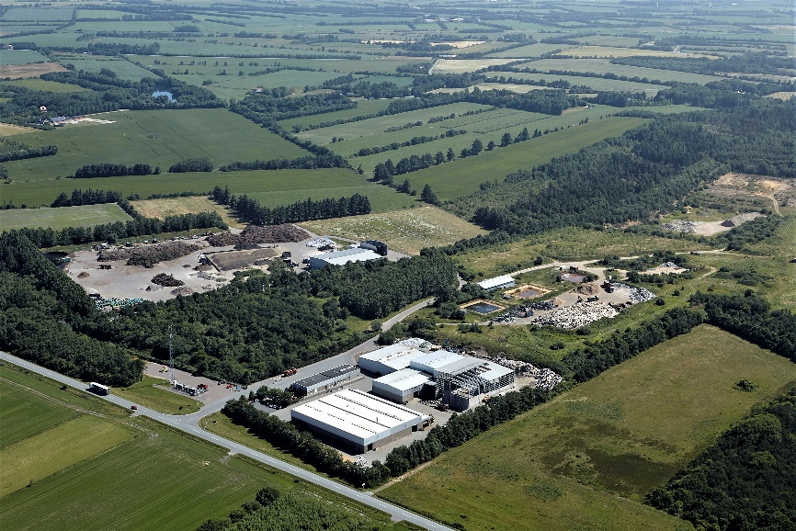
AFLD Fasterholt
AFLD Tarm
Asbest – dansk Affaldsforening
Torsdag den 13. oktober 2022

Slide 2
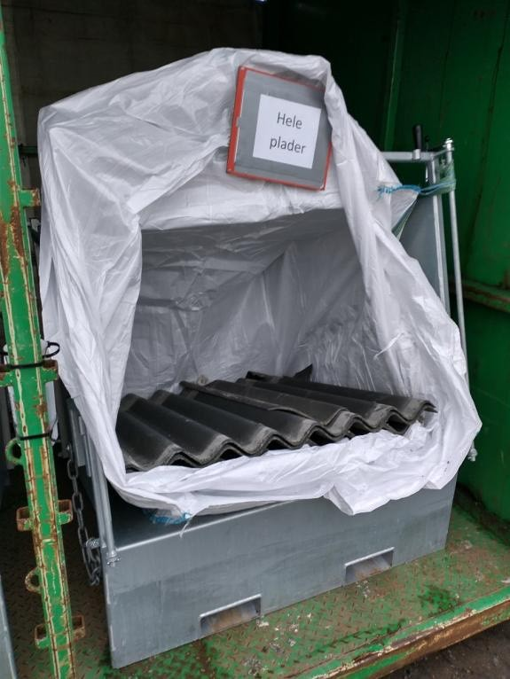
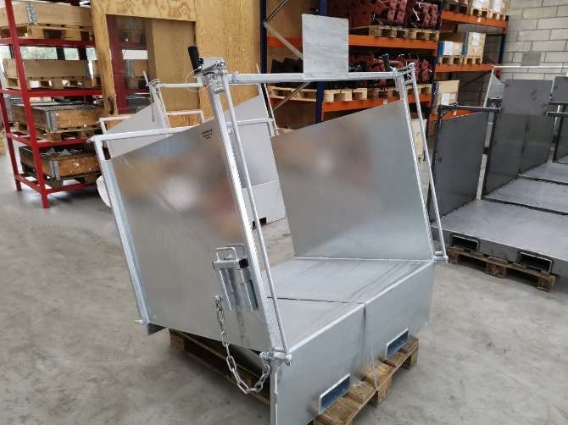
STATIVER - DATA
Passer til Bigbags i størrelsen ca. 1mx1mx1.20m
Pris – senest modtaget (stålpriserne i højeste niveau) 13.500,- kr.
Sikker måde ved at kunden slider pladerne ned, når fyldt lukkes bigbag til og posen ”hældes” ud.
AFLD vil bruge bigbags til mange flere fraktioner fremover – herunder, bøger, blød PVC – alle fraktioner der ændres en smule, kan stativerne stå foran container til den normale fraktion.
Bigbags modtages på paller og koster ca. 68,- kr/stk.

Slide 3
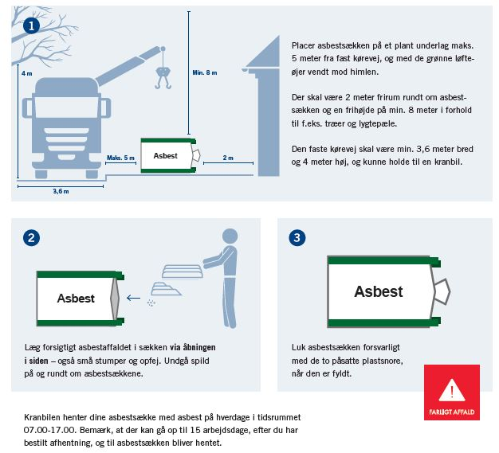
Vigtige informationer til kunden.
På Genbrugspladsen:
Folder udleveres til kunden, ved afhentning af asbestsække.

Slide 4
